Slide 1
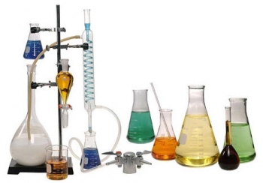
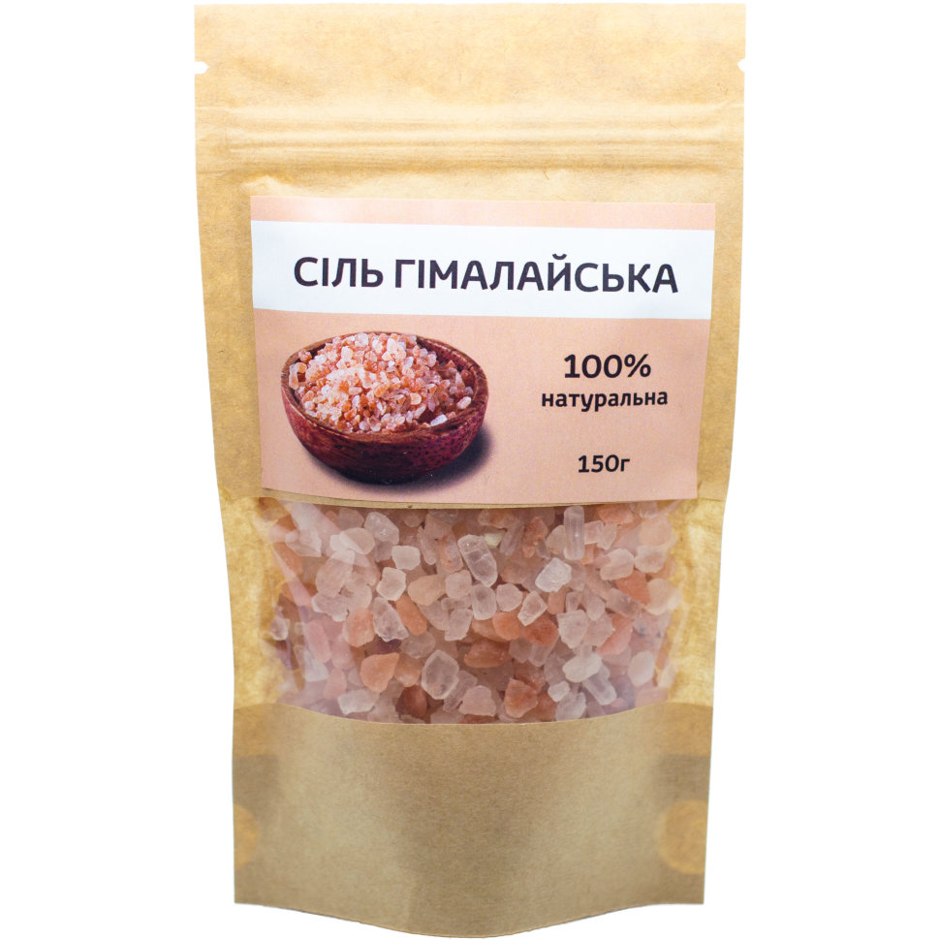
Солі, їх поширення в природі. Середні та кислі солі
Тема уроку:

Slide 2
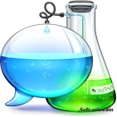
Мета уроку:
ознайомитись зі складом солей, їх назвами;
повторити алгоритм складання назв солей;
з’ясувати, яке значення мають солі в житті людини;
вивчити фізичні властивості солей, їх поширення в природі та практичне застосування.

Slide 3

Повторення
Пройдіть тестування за посиланням або відсканувавши QR-код.
https://www.classtime.com/code/9628MD

Slide 4

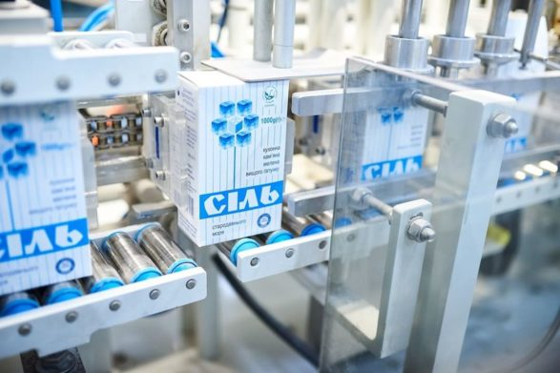
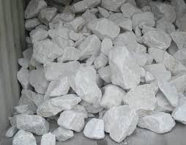
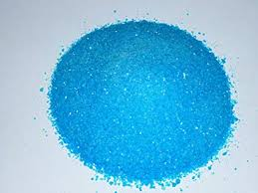


Загальні відомості
Солі – це складні речовини, до складу яких входять атоми металу й кислотні залишки.
Солі — це електроліти, що дисоціюють з утворенням катіонів металічного елемента й аніонів кислотного залишку, наприклад: К₂СО₃ = 2К⁺ + СО₃⁻².
NaCl
$${CaCO}_{3}$$
$${CuSO}_{4}$$

Slide 5
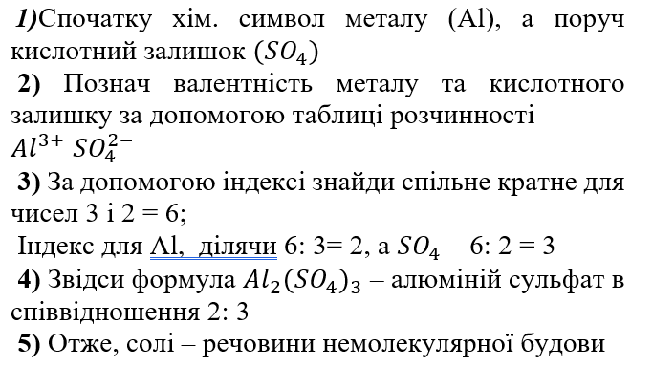
Алгоритм складання формули солі

Slide 6
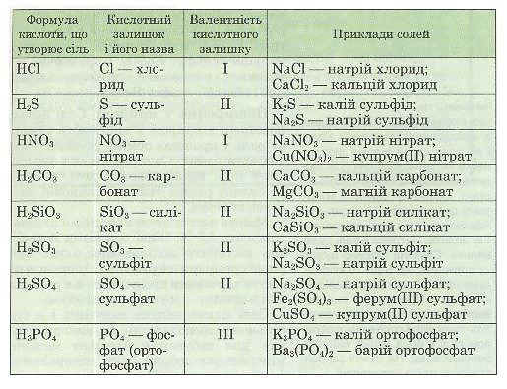
Склад та назви солей

Slide 7
Види солей
Солі
Середні (нормальні)
Кислі
Основні
Подвійні
Атоми Гідрогену повністю заміщені на атоми металу: NaNO₃
Містять один або декілька атомів Гідрогену: NaHCO₃
Містять одну або кілька гідроксильних груп: (CuOH)₂CO₃
Атоми Гідрогену заміщені атомами двох різних металів: Kal(SO₄)₂

Slide 8
Середні солі
Так називають продукти повного заміщення Гідрогену в молекулі кислоти йонами металічного елемента, наприклад: K₂SO₄, K₃PO₄.
Середні солі — продукти повного заміщення атомів Гідрогену йонами металічного елемента в молекулі кислоти. Їхні кислотні залишки не містять атомів Гідрогену:

Slide 9
Кислі солі
Якщо катіони Гідрогену в кислоті неповністю заміщені катіонами металічного елемента, утворюються кислі солі.
Кислі солі — продукт неповного заміщення Гідрогену в кислоті катіонами металічного елемента, тому кислотні залишки таких солей містять Гідроген, наприклад KHSO₄, KН₂РО₄, K₂НРО₄

Slide 10
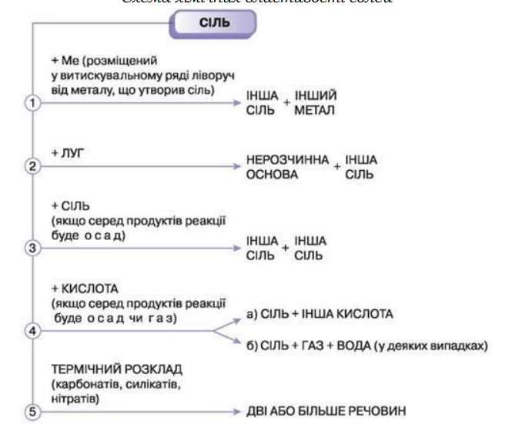
Хімічні властивості середніх солей

Slide 11
Хімічні властивості кислих солей
1. Електролітична дисоціація
Кислі солі, утворені сильними кислотами, дисоціюють повністю і в одну стадію:
NaHSO₄ = Na⁺ + Н⁺ + SO₄²⁻.
Кислі солі, утворені слабкими кислотами, дисоціюють у дві стадії. На першій — повністю: NaHCO₃ = Na⁺ + НСО₃,
на другій — частково й дисоціація є оборотною реакцією: НСО₃ ⇄ Н⁺ + СО₃²⁻.

Slide 12

Хімічні властивості кислих солей
2. Кислі солі більш сильної кислоти взаємодіють з кислими солями слабкіших кислот, утворюючи слабкішу кислоту й середню чи кислу сіль сильної кислоти:

Slide 13
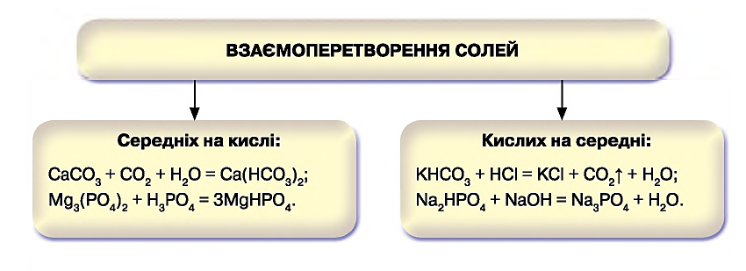

Slide 14
Поширення солей у природі
• Хлориди входять до складу мінералів сильвініту NaCI • КСІ та галіту.
• Карбонати в природі трапляються як мінерали мармур, вапняк, крейда, доломіті зрощені кристали кальцій та магній карбонатів). Цинк і ферум кар­бонати є складниками гельмею й сидериту відповідно.
• Силікати в природі трапляються у формі слюди, горючих сланців, глини.
• Сульфати в природних умовах трапляються як різні кристалогідрати: гіпс CaS0₄ . 2Н₂0, мідний купорос CuS0₄ . 5Н₂0, глауберова сіль Na₂S0₄ . 10Н₂О, гірка сіль MgS0₄ .7Н20, залізний купорос FeS0₄ . 7Н₂0.
• Ортофосфати в природі трапляються в складі фосфоритів та апатитів.

Slide 15
Застосування
Природні сульфати — це гіпс CaSO₄ · 2Н₂О; глауберова сіль Na₂SO₄ · 10H₂О; гірка сіль MgSO₄ · 7H₂О. Із наведених формул стає зрозуміло, що вони належать до кристалогідратів.
1.Нагріванням гіпсу зменшують вміст у ньому кристалізаційної води й одержують алебастр 2СаSO₄ · Н₂О. Саме з алебастру накладають пов'язки при переломах кісток.
2. Глауберову сіль Na₂SO₄ · 10H₂О застосовують у виробництві скла, соди, фарб, у медицині.
3. Гірку сіль MgSO₄ · 7H₂О використовують в обробці тканин, дубінні шкіри, виготовленні медичних препаратів.

Slide 16
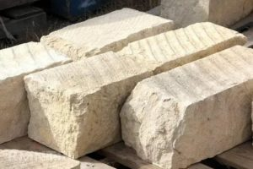
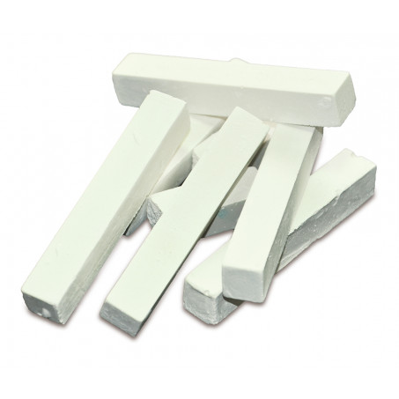
Застосування
Карбонати існують у природі переважно у вигляді кальцій карбонату СаСО₃. Крейда, мармур, вапняки, ракушняк — усе це кальцій карбонат з певним умістом некарбонатних домішок.
Їх використовують у металургії, будівництві, виробництві скла, цементу, кальцій карбіду, негашеного та гашеного вапна тощо.

Slide 17
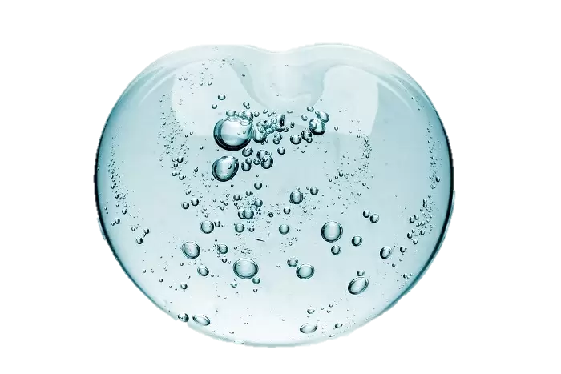
Жорсткість води
З наявністю у воді солей Кальцію і Магнію — гідрогенкарбонатів, хлоридів та сульфатів — пов'язане поняття жорсткість води.
Жорсткість води — сукупність властивостей води, зумовлена наявністю катіонів Са²⁺ і Mg²⁺. Ці йони входять до складу солей хлоридів, сульфатів, гідрогенкарбонатів.
Вода, 1 л якої містить до 2 ммоль/л йонів Са²⁺ і Mg²⁺, вважається м'якою. Вода із вмістом йонів Са²⁺ і Mg²⁺ понад 10 ммоль/л вважається жорсткою. Прикладом м'якої води є дощова вода, жорсткої — вода морів і океанів.

Slide 18
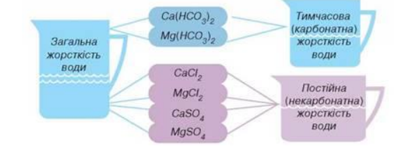
Жорсткість води
Розрізняють тимчасову, постійну та загальну жорсткість води

Slide 19
Способи усунення жорсткості води
Тимчасову жорсткість води усувають кип’ятінням або хімічним способом, додаючи до води кальцій гідроксид (гашене вапно), натрій гідроксид або соду.
Са(НСО₃)₂ + Са(ОН)₂ = 2СаСО₃↓ + 2Н₂О
Са(НСО₃)₂ + 2NaOH = СаСО₃↓ + Na₂СO₃ + 2Н₂О
Са(НСО₃)₂ + Na₂CO₃ = СаСО₃↓ + 2NaHCO₃
Постійну жорсткість води усувають хімічним способом за допомогою натрій карбонату (кальцинована сода) Na₂CO₃, натрій ортофосфату Na₃PO₄, аніони яких утворюють з катіонами Кальцію і Магнію нерозчинні сполуки, або воду пропускають через йонообмінні колонки.

Slide 20
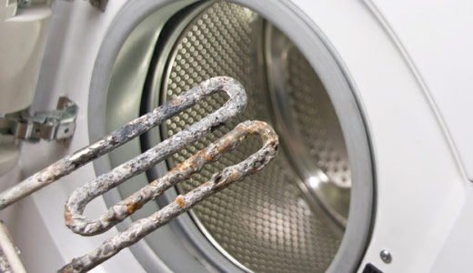
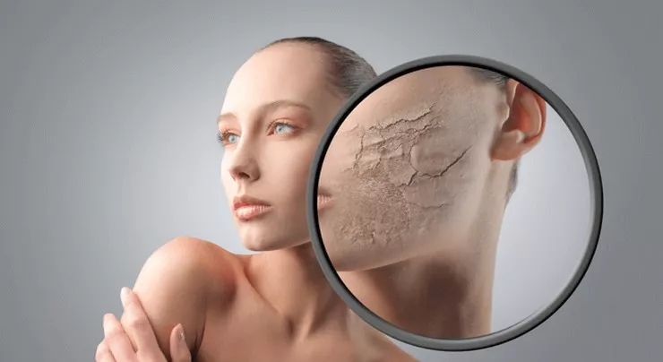
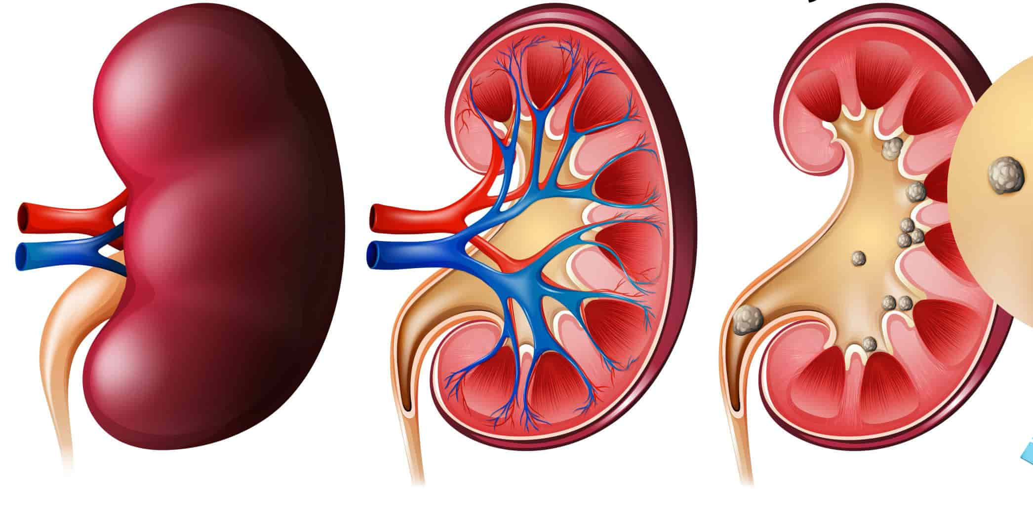
Вплив жорсткості води на здоров’я людини
Висока концент­рація йонів Кальцію та Магнію у воді впливає насамперед на шкіру та волосся. Як наслідок, виникають подразнення, висипи, лупа.
Від жорсткої води псується волосся: воно стає ламким, випадає. Тому після миття волосся важливо сполоснути його кип’яченою водою або підкисленою водою.
Потрапляючи в надмірній кількості в організм людини, сполуки Кальцію та Магнію призводять до появи каміння в нирках і порушують роботу серцево-судинної системи.

Slide 21
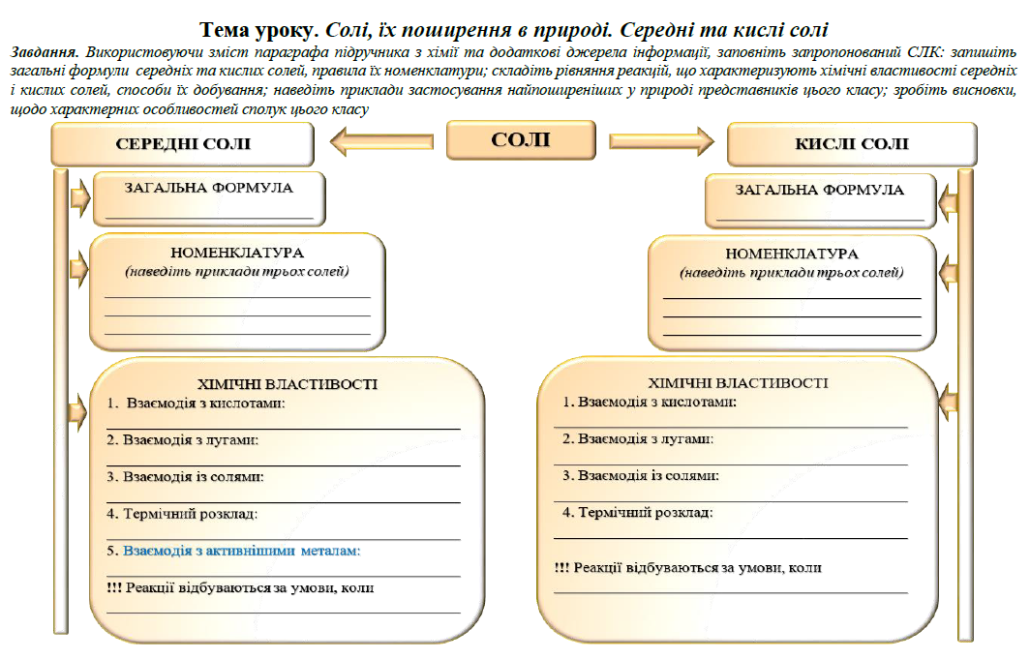
Узагальнення знань

Slide 22
Джерела:
Електронний ресурс: https://uahistory.co/pidruchniki/yaroshenko-chemistry-11-class-2019-standard-level/30.php
Практичний аспект використання технології графіки на уроках хімії у старшій школі : збірник / автор-розробник А. В. Метейко, за ред. І. В. Удовиченко. Суми : НВВ КЗ СОІППО, 2022. 84 с.
Хімія (рівень стандарту): підруч. для 11 класу закл. загал. серед. освіти / Олексій Григорович. – Харків: Вид-во «Ранок», 2019

